Slide 1
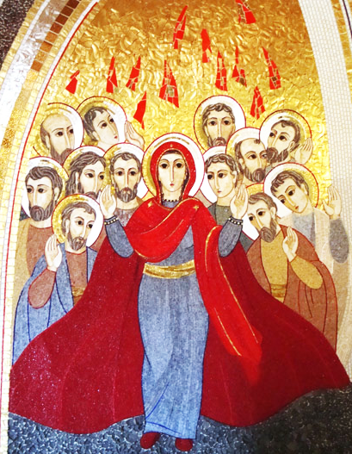
Il Crisma
La vita nello Spirito

Slide 2
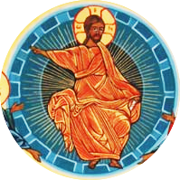
La chiamata del Re

Slide 3
L'opera della redenzione umana e della perfetta glorificazione di Dio, […] è stata compiuta da Cristo Signore principalmente per mezzo del mistero pasquale della sua beata passione, risurrezione da morte e gloriosa ascensione, mistero col quale «morendo ha distrutto la nostra morte e risorgendo ha restaurato la vita» (SC 5).

Slide 4
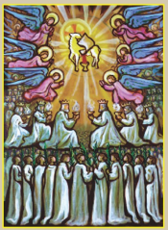
Convocare
Ottavo Giorno

Slide 5
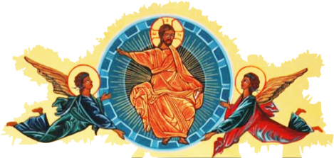
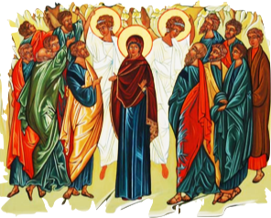
Quando il popolo di Dio si riunisce per manifestare e divenire il Corpo di Cristo, il suo Signore è là, ed Egli viene. Egli è il Capo ed attira il suo Corpo verso il Padre vivificandolo con il suo Spirito.
Jean Corbon

Slide 6
Secondo la tradizione apostolica, che ha origine dallo stesso giorno della risurrezione di Cristo,
la Chiesa celebra il mistero pasquale ogni otto giorni, in quello che si chiama giustamente “giorno del Signore” o “domenica” (SC 106).

Slide 7
“Se tu conoscessi il dono di Dio!”.
Se noi sapessimo, attraverso “la porta aperta nel cielo” (Ap 4,1) entrare gratuitamente nella gioia del Padre! Perché la Liturgia è la celebrazione della gioia del Padre. Lui, che noi temiamo come Adamo che si nascondeva lontano dal suo volto (Gn 3,8), o mal comprendiamo come i due figli della parabola (Lc 15,11ss), o di cui mormoriamo nella nube del Nome ineffabile – “Io sono” (Es 3,14)

Slide 8
– ecco che possiamo finalmente riconoscerlo: “Egli è, era e viene” (Ap 1,4), e “adorarlo in Spirito e Verità, perché il Padre cerca tali adoratori” (Gv 4,23). La gioia che noi diamo al Padre lasciandoci trovare da lui è l’impeto di esultanza che rilancia continuamente
la Liturgia.
Come non sarebbe meravigliato, lui, la Sorgente, che l’uomo sia divenuto sorgente e risponda alla sua Sete eterna?
Jean Corbon

Slide 9
“Noi abbiamo un sommo sacerdote così grande che si è assiso alla destra del trono della maestà nei cieli, ministro del santuario e della vera tenda che ha costruito il Signore e non un uomo” (Eb 8,1ss). Questa Liturgia eterna – nel senso in cui il Corpo di Cristo resta incorrutibile – non passerà; al contrario è essa che “fa passare” questo mondo alla Gloria del Padre.
Jean Corbon

Slide 10
È spiacevole che l’Ascensione del Signore sia così misconosciuto dalla maggioranza dei fedeli. Questa ignoranza è intimamente legata a quella del mistero della Liturgia. Una lettura superficiale della parte finale dei Sinottici e del primo capitolo degli Atti può lasciare l’impressione di una partenza. Allora, per il lettore non giudato dallo spirito, una pagina è voltata; incomincerà a pensare al Gesù del passato, a ciò che “ha detto”, ciò che “ha fatto”…

Slide 11
Continuando a “cercare tra i morti Colui che è vivo”, si è chiuso accuratamente il sepolcro e insabbiata la Sorgente. E così si ritorna alla propria piccola vita, qui morale, là cultuale, come i giusti dell’antica alleanza… mentre questo momento dell’Ascensione è una svolta decisiva: sì, la fine di qualcosa che non bisogna fuggire, la fine di una relazione a Gesù ancora tutta esteriore, ma soprattutto l’inaugurazione di un rapporto di fede, tutto nuovo, di un tempo nuovo: la Liturgia degli ultimi tempi.
Jean Corbon

Slide 12
L’Ascensione del Signore
è realmente lo spazio nuovo
della Liturgia
degli ultimi tempi.
Jean Corbon

Slide 14
Benedetto XVI
La fede ci impedisce di dimenticare; desta in noi l’autentica, sconvolgente memoria dell’origine: del fatto che noi veniamo da Dio; e vi aggiunge la nuova memoria che si esprime nella festa dell’Ascensione di Cristo: la memoria che il luogo autenticamente appropriato della nostra esistenza è Dio stesso e che è da lì che dobbiamo guardare l’uomo. La memoria della fede è in questo senso pienamente positiva: libera la dimensione ultima positiva dell’uomo.

Slide 15
Riconoscere questo è una difesa ben più efficace contro ogni riduzione dell’uomo rispetto alla semplice memoria delle negazioni che, alla fine, può lasciare dietro di sé solo il disprezzo per l’uomo. L’antidoto più efficace contro la rovina dell’uomo risiede nella memoria della sua grandezza, non in quella della sua miseria. L’Ascensione di Cristo risveglia in noi la memoria della grandezza. Essa ci rende immuni rispetto al falso moralismo che getta discredito sull’uomo. Essa ci insegna il rispetto per l’umanità e ci restituisce la gioia di essere uomini.

Slide 16
S. Agostino
Se dunque siete risorti con Cristo, cercate le cose di lassù, dove si trova Cristo assiso alla destra di Dio; pensate alle cose di lassù, non a quelle della terra (Col 3,1-2). Come egli è salito [in cielo] e non si è allontanato da noi, così anche noi siamo già lassù con lui, sebbene nel nostro corpo non sia ancora accaduto ciò che ci viene promesso.

Slide 17
Siamo uniti a lui: egli è infatti il nostro capo e noi il suo corpo. Se, quindi, egli sale in cielo, noi non ci separiamo da lui. Colui che è disceso dal cielo non ci nega il cielo; ma in un certo modo ci dice: "Siate le mie membra, se volete salire in cielo".
Dunque fortifichiamoci intanto in ciò che più desideriamo vivamente. Meditiamo in terra ciò che ci aspettiamo [di trovare] nei cieli. Allora ci spoglieremo della carne mortale, ora spogliamoci dell'uomo vecchio.
s. Agostino

Slide 18
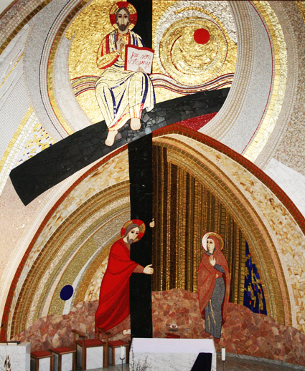

Slide 19
I Riti d’Introduzione
L’assemblea si raduna
La persona si raccoglie
La processione d’ingresso e il canto
Il presidente saluta l’altare e l’assemblea
L’atto penitenziale
L’inno di gloria
La colletta
Busca-Passeri; “Fammi sentire la tua grazia”

Slide 20
Sollevate, porte, i vostri frontali, alzatevi, porte antiche, ed entri il re della gloria.
Chi è questo re della gloria? Il Signore forte e potente, il Signore potente in battaglia.
(Salmo 24, 7-8)

Slide 21
Chi presiede la celebrazione rappresenta Cristo, sommo sacerdote fedele e misericordioso,
che viene in mezzo ai discepoli e realizza il loro raduno.

Slide 22
Abituiamoci a chiamare «presidente» o «ministro» il prete che solitamente chiamiamo «sacerdote», un termine che, a prima vista, ci sembra più preciso e rispettoso. Ma, in verità, riservando a lui questo titolo si offusca, nella coscienza di tanti cristiani, che tutti siamo sacerdoti in virtù del battesimo, in quanto siamo chiamati a offrire con Cristo la nostra vita personale.

Slide 23
Nella liturgia, dunque, tutti sono sacerdoti, tutti celebrano e uno solo presiede, in qualità di rappresentante sacramentale di Cristo che ci ha convocati in assemblea. Nella liturgia sta di fronte all'assemblea perché occupa la posizione di Cristo-capo che sta davanti al suo corpo-Chiesa nell’atto di donargli la vita.

Slide 24
Così, anche in modo visibile, il ministro ricorda all'assemblea che non è padrona dell'eucaristia: essa la riceve in dono da un Altro. L'amore non si produce, lo si può solo accogliere. È Cristo che continua a prendere l'iniziativa di offrire alla Chiesa la grazia che la fa vivere, servendosi dei ministri che lo rappresentano.

Slide 25
La processione d’ingresso e il canto
L’introito
La processione si muove dalla porta della Chiesa, attraversa la navata e termina all’altare,
il luogo del sacrifìcio.
È Cristo che viene in mezzo all'assemblea e sceglie liberamente il posto del servo che si sacrifica per dare la vita agli amici che ama (Mt 20,27 -28; Gv15,13; Fil 2,7).

Slide 26
La processione d’ingresso e il canto
La processione si muove tra due soglie che simboleggiano Cristo:
la porta, infatti Gesù ha detto di sé: “lo sono la porta delle pecore ... se uno entra attraverso di me sarà salvato” (Gv10,7.9) e l'altare, infatti l'altare dei cristiani è Cristo (cfr. Eb 13,10).

Slide 27
La processione d’ingresso e il canto
Il ministro procede nei sacri ornamenti:
è Cristo che esce come sposo dalla stanza nuziale (Sal 18,5),
cioè dal seno del Padre e dal grembo della Vergine Madre,
e va incontro all'umanità,
sua sposa,
rivestito di gloria e di splendore.
L'assemblea partecipa alla processione d'ingresso non venendo, ma accogliendo.

Slide 28
Il presidente saluta l’altare e l’assemblea
I ministri (e l'assemblea che essi rappresentano), col bacio dell'altare, s'immedesimano
nell'esercizio sacerdotale del Salvatore: lui è vita offerta per noi e noi siamo vita offerta a lui e con lui per la gloria del Padre.
La Chiesa è manifestata da questo saluto all’altare: il popolo qui radunato è un popolo di sacerdoti.

Slide 29
Il presidente saluta l’altare e l’assemblea
Il fatto, poi, che l'atto di baciare sia entrato nella liturgia cristiana, rivela che “le tenerezze più umane hanno una vocazione mistica. Quelli che amano Dio, sono anche quelli che più amano i loro fratelli, gli uomini. Le loro labbra conservano l'impronta dell'altare, non possono più profanare il linguaggio dell'amore” (M. Zundel).

Slide 30
Il presidente saluta l’altare e l’assemblea
Il saluto dell’assemblea
sono parole di compiacimento per la venuta del Signore che è stata celebrata con la processione e il canto d'ingresso: il Signore è il Dio-con-noi (Mt 1,23; 28,20). Ma è anche un saluto di augurio espresso con parole di preghiera:

Slide 31
Il presidente saluta l’altare e l’assemblea
«Il Signore sia con voi»
(Rut 2,4; Dt 20,1; 2Cr 15,22; Lc 1,28),
affinché durante la liturgia appena iniziata si manifesti ancor di più che questo popolo è il tempio visitato da Dio (I Cor 3,17).
Presidente e assemblea
si salutano pregando
e pregando si scambiano
il saluto.

Slide 32
Il presidente saluta l’altare e l’assemblea
Il saluto liturgico esprime e stabilisce il reciproco riconoscimento tra l'assemblea e chi la presiede. Chi siamo noi?
Il popolo dei battezzati che il Padre ha convocato per divenire
il corpo di Cristo.

Slide 33
Il presidente saluta
l’altare e l’assemblea
Chi è colui che ci sta davanti e guida la nostra preghiera? È il ministro di Cristo che con noi è un cristiano e per noi è il rappresentante
sacramentale di Cristo nostro Capo e Salvatore.

Slide 34
Il presidente saluta l’altare e l’assemblea
Il contenuto del saluto sono i doni stessi della Santa Trinità, assegnati con un termine appropriato a ciascuna persona:
la grazia di Cristo (Gal 6,18;Rm 25), l'amore del Padre e
la comunione dello Spirito;
ma anche la pace, la carità, la fede, la gioia e la pazienza.

Slide 35
Il presidente saluta l’altare e l’assemblea
Il popolo replica al presidente: «E con il tuo spirito» (2Tm 4,22). È la risposta beneaugurante
dell’assemblea: lo stesso Signore che si degna di essere con noi, si degni di essere anche con lo spirito
(cioè con l'essere profondo)
di questo fratello,
affinché possa esercitare in modo efficace e fruttuoso il suo ministero
a nostro vantaggio.

Slide 36
L’orazione conclusiva del rito d'ingresso; La Colletta
Colui che presiede raccoglie le preghiere di tutti e le unifica in
un'unica orazione da presentare al Padre.
All'invito «Preghiamo» del presidente, segue una pausa di silenzio: ciascuno prende coscienza di essere al cospetto della Trinità e cerca di discernere nell’animo i suoi desideri personali.

Slide 37
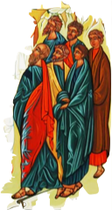
L’orazione conclusiva del rito d'ingresso; La Colletta
Sente, però, di essere al cospetto di Dio come membro di un’assemblea e accetta di presentarsi al Padre insieme a tutti i fratelli. La colletta è l'adesione di tutti alla preghiera comunitaria, che rinuncia a frammentarsi nei particolari e si riassume nell'unica richiesta
proposta dalla liturgia.

Slide 38
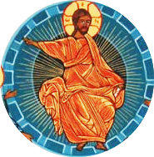
L’orazione conclusiva del rito d'ingresso; La Colletta
Dalle parole della colletta
veniamo a sapere ciò che
lo Spirito suscita come «richiesta della Chiesa» e chiediamo insieme tutti quei beni di cui abbisognano la comunità cristiana e
il mondo intero.
Il contenuto della colletta fa sempre riferimento alle promesse che Gesù ci ha fatto e che il Padre mantiene. La sua fedeltà si è già realizzata nella risurrezione del Figlio e ciò che è chiesto nel suo nome possiamo essere certi che verrà esaudito
(Gv 16,26-27).

Slide 39
L’orazione conclusiva del rito d'ingresso
Colletta dell’Ascensione Esulti di santa gioia la tua Chiesa, o Padre, per il mistero che celebra in questa liturgia di lode, poiché nel tuo Figlio asceso al cielo la nostra umanità è innalzata accanto a te, e noi, membra del suo corpo, viviamo nella speranza di raggiungere Cristo, nostro capo, nella gloria. Egli è Dio...

Slide 40
L’orazione conclusiva del rito d'ingresso; La Colletta
Le richieste della colletta, perciò, sono la norma più sicura per discernere che cosa chiedere al Signore per la nostra vita personale. È un limpido esempio di come la liturgia plasma la preghiera segreta di ciascuno.

